Slide 1
TRANSFERENCIAS SAÍDA
TREINAMENTO

Slide 2
INTRODUÇÃO
1
TRANSFERENCIAS DE SAÍDA
2
DADOS FISCAIS DE TRANSFERENCIA
3
RESERVA DE MATERIAIS
4
CRIACAO DE REMANEIO
5
REDUZIR QUANTIDADE DE ESTOQUE

Slide 3
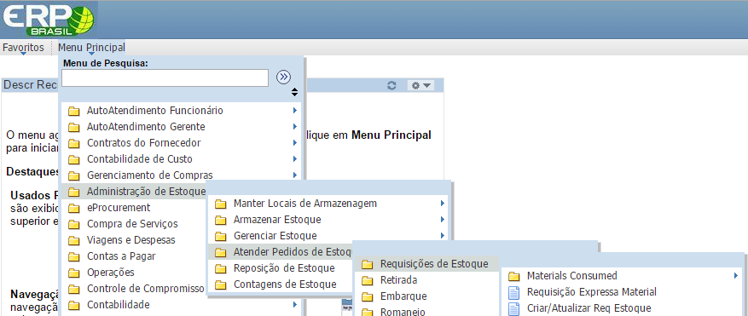
TRANSFERENCIAS DE SAÍDA
A Transferência de saída corresponde ao cinema que vai enviar a mercadoria ao cinema destino.
O gerente regional será o responsável pela aprovação de transferência de saída
Não poderá haver uma transferência sem a emissão da nota fiscal
Rota;

Slide 4
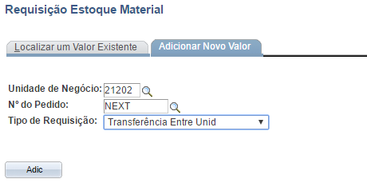
TRANSFERENCIAS DE SAÍDA
Selecione como tipo de requisição Transferencia Entre Unid
Clique no botão Adic

Slide 5
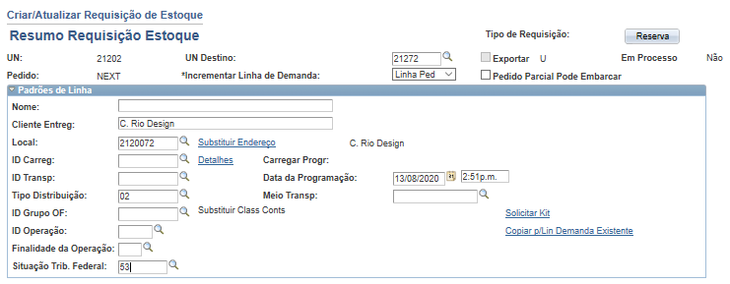
TRANSFERENCIA DE SAÍDA
Depois de clicar no botão de adicionar, ingressaremos o cinema destino
Os campos deverão ser preenchidos Padrões Linha:
UM Destino : Cinema que recebera as mercadorias.
*Verifique o nome do cinema destino, no campo Cliente Entreg
Situação Trib. Federal: Selecione 53
.

Slide 6
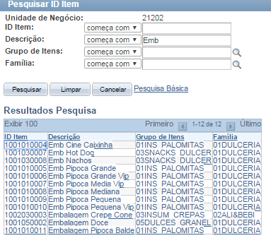
TRANSFERENCIAS DE SAÍDA
Assim com a informação inserida, na parte de abaixo temos os itens que desejamos enviar ao cinema destino.
Selecione cada item com a lupina de pesquisa
Digite a quantidade a solicitar.
Devera gerar uma transferência por todos os itens que serão enviados.
Para adicionar mais linhas, clique no ícone
.

Slide 7
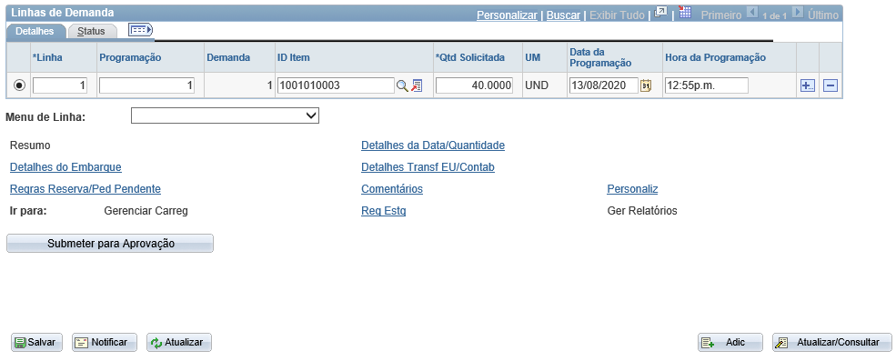
TRANSFERENCIAS DE SAÍDA
Após da inclusão dos itens, Clique no botão Salvar. O sistema vai gerar um ID Pedido.

Slide 8
DADOS FISCAIS DA TRANSFERENCIA

Slide 9
COMPLETAR DADOS FISCAIS DA TRANSFERENCIA
Uma vez salvado, vamos sair e pesquisar novamente a transferência entrando á mesma rota para adicionar os dados fiscais e someter a aprovação

Slide 10
COMPLETAR DADOS FISCAIS DA TRANSFERENCIA
Na aba Localizar um Valor Existente
Selecione a unidade de negocio (Cine / Matriz)

Slide 11
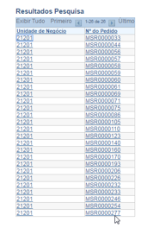
COMPLETAR DADOS FISCAIS DA TRANSFERENCIA
Após da inclusão da informação clique no botão pesquisar
Selecione o numero o numero de pedido notificado pelo cinema ou insere o numero para fazer a pesquisa dele.

Slide 12
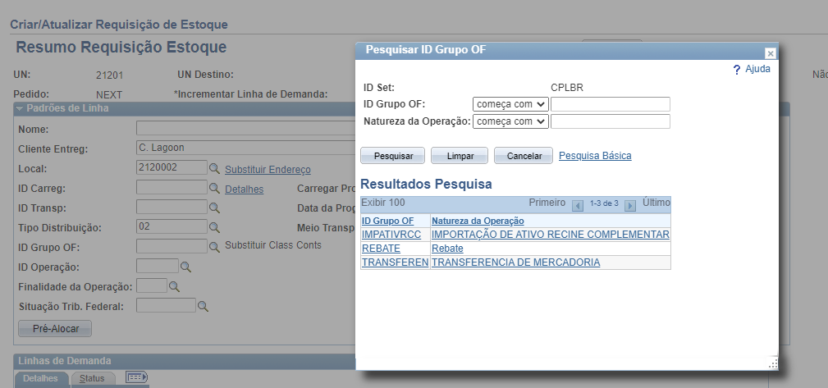
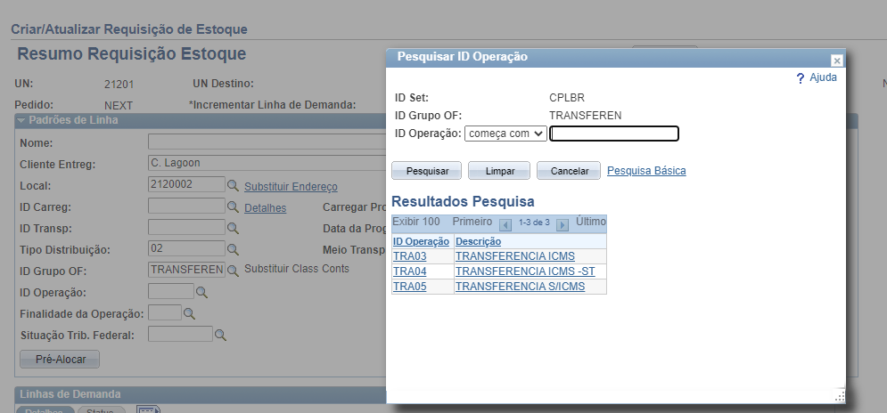
COMPLETAR DADOS FISCAIS DA TRANSFERENCIA
Procure com o ícone
e selecione os dados dentro dos campos:
ID Grupo OF (Transferência Mercadoria)
Id Operação (TRA05)

Slide 13
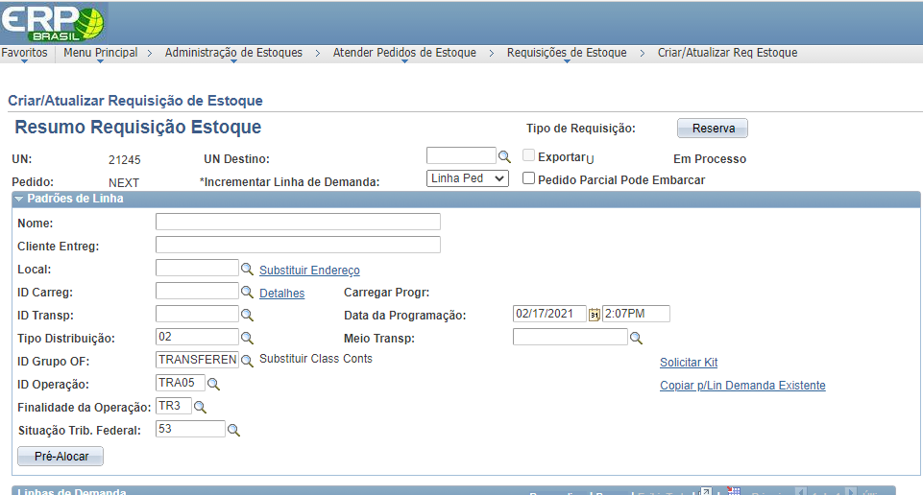
COMPLETAR DADOS FISCAIS DA TRANSFERENCIA
Após da inclusão dos campos preenchidos, clique no botão salvar

Slide 14
COMPLETAR DADOS FISCAIS DA TRANSFERENCIA
Uma vez salvado o pedido, vamos clicar o botão submeter para aprovação e ele será enviado para o Gerente Regional

Slide 15
RESERVA DE MATERIAIS

Slide 16
RESERVA DE MATERIAIS
Após da aprovação pelo Gerente Regional, vamos pesquisar a reserva de material para continuar com o processo

Slide 17
RESERVA DE MATERIAIS
Clique no botão pesquisar Selecione um ID Control Exec

Slide 18
RESERVA DE MATERIAIS
Selecione pesquisar sempre
Selecione a Unidade de Negocio (Cinema)
Só é aplicável para mercadorias para comercialização
.

Slide 19
RESERVA DE MATERIAIS
No campo Origem da Demanda, Selecione Requisição de Material

Slide 20
RESERVA DE MATERIAIS
No campo UM de Origem, Selecione o ID do cinema

Slide 21
RESERVA DE MATERIAIS
No campo numero do pedido, Selecione o Numero enviado pelo cinema

Slide 22
RESERVA DE MATERIAIS
No campo Liberação Automática, Selecione Avançar para Liberação e clique no botão salvar

Slide 23
RESERVA DE MATERIAIS
Clique no botão Exec
Verifique o Nome do Servidor PSUNX
Clique no botão Ok
.

Slide 24
CRIACAO DE ROMANEIO

Slide 25
CRIACAO DE ROMANEIO

Slide 26
CRIACAO DE ROMANEIO
Na Aba Adicionar um novo valor, Selecione a unidade de negocio
.

Slide 27
CRIACAO DE ROMANEIO
Na Aba Linhas
Clique no ícone ´´Pesquisar Embarques´´.

Slide 28
CRIACAO DE ROMANEIO
Selecione com o ícone de pesquisa, seu ID Embarque
Selecione com o ícone de pesquisa, seu No. de Pedido
Clique no botão OK
.

Slide 29
CRIACAO DE ROMANEIO
Na Aba ´´Linhas´´ Clique no ícone ´´Selecionar Todas´´
Clique no botão salvar
.

Slide 30
CRIACAO DE ROMANEIO
Clique no ícone ´´Gerar NF´´
Clique no botão OK
.

Slide 31
NF´S POR ROMANEIO

Slide 32
NF´S POR ROMANEIO
Digite o código da Unidade de Negocio e clique no botão pesquisar
.

Slide 33
NF´S POR ROMANEIO
Selecione o ID do Romaneio, O sistema vai gerar um ID interno da NF.
Lembre-se que o ID Interno NF tem que ser enviado ao time Fiscal para que possam criar a NF e vocês possam seguir com a baixa do estoque.
.

Slide 34
REDUZIR QUANTIDADE

Slide 35
REDUZIR QUANTIDADE DISPONÍVEL
Execute o processo Reduzir Quantidade Disponível de Estoque
.

Slide 36
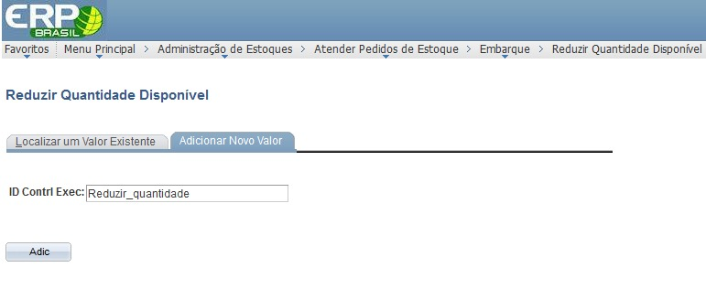
REDUZIR QUANTIDADE DISPONÍVEL
Digite ID Contrl Exe e Clique no botão Adicionar
.

Slide 37
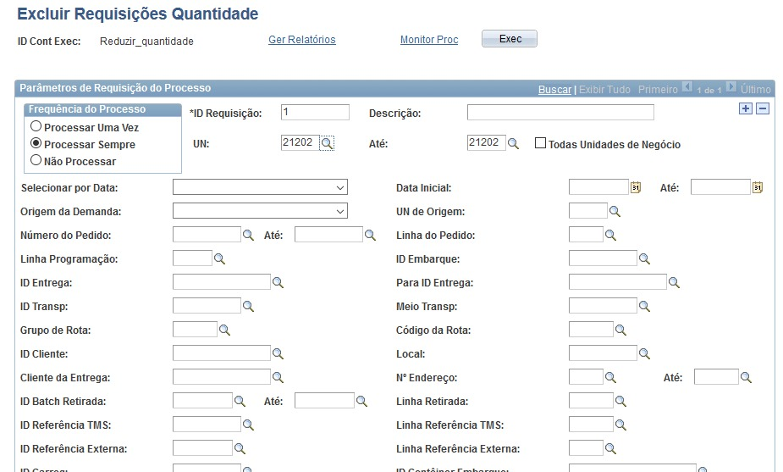
REDUZIR QUANTIDADE DISPONÍVEL
O campo Id requisição deverá ser preenchido, por ser um campo obrigatório.
Não existe uma informação padrão para este campo.
*ID Requisição: Obrigatório. Digite "1".
Clique no campo Processar Sempre.
.

Slide 38
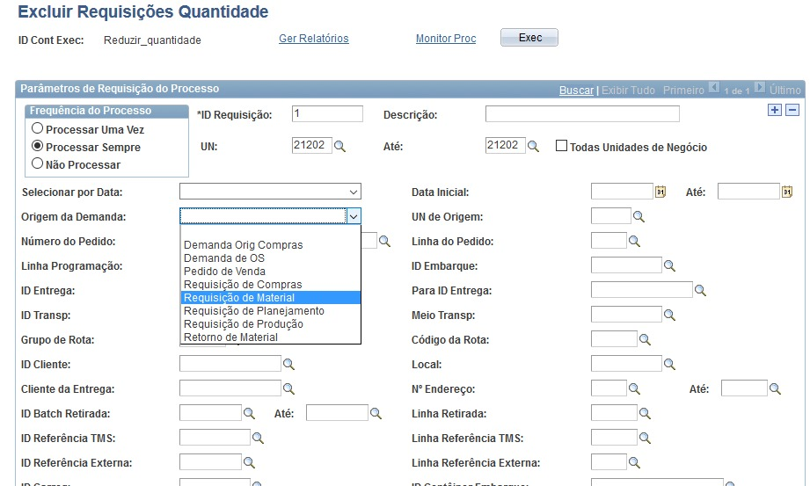
REDUZIR QUANTIDADE DISPONÍVEL
Clique na lista Origem da Demanda: Requisição de Material
.

Slide 39
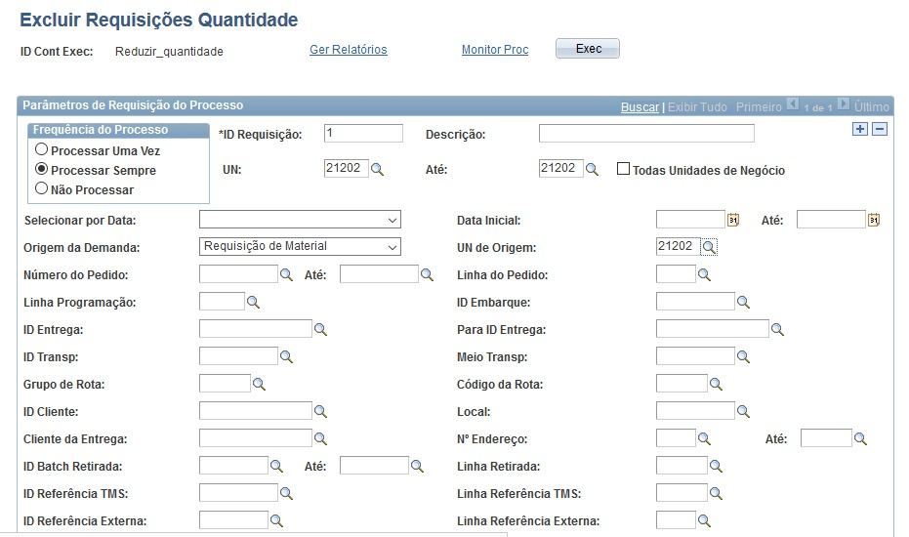
REDUZIR QUANTIDADE DISPONÍVEL
Clique no campo UN de Origem:.
Digite as informações desejadas no campo UN de Origem:. Digite "21202".
.

Slide 40
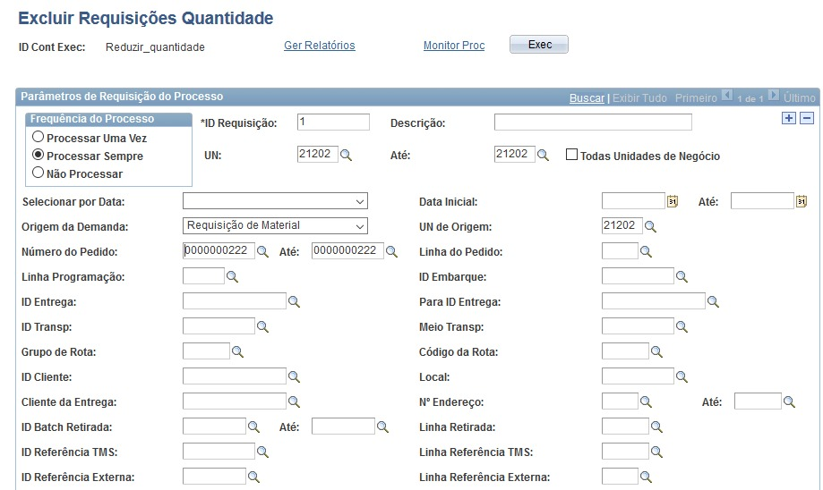
REDUZIR QUANTIDADE DISPONÍVEL
Clique no gráfico pesquisar numero de pedido e clique no botão Exec
.

Slide 41
REDUZIR QUANTIDADE DISPONÍVEL
Após de executar Exec, verifique o status do processo IN_FUL_DPL Com Exito ~ Enviado
.

Slide 42
MUITO OBRIGADO

